Slide 1
Chers parents,
bonjour
et merci
de votre présence !

Slide 2
J’ai beaucoup de choses à vous dire…
Pas de panique :
je mettrai ce diaporama
à votre disposition sur Internet
(informations suivront).

Slide 3
Ce groupe classe est un peu particulier…
Je vais donc vous présenter la situation,
mes objectifs afin que « ça fonctionne »,
et bien entendu les moyens concrets
que je mettrai en place cette année.
Il y a du changement dans l’air……………… !

Slide 4
Motivation…
assez variable
Niveaux scolaires
très différents
Étude à domicile
généralement
insuffisante
Confiance en soi
à retrouver
Ambiance de groupe
problématique

Slide 5
Motivation…
assez variable

Slide 6
Impliquer les enfants dans les activités.
Motivation…
assez variable
Varier les méthodes d’enseignement pour davantage intéresser les élèves.

Slide 7
Impliquer les enfants dans les activités.
Motivation…
assez variable
- Gérer son évolution, se responsabiliser, viser l’autonomie face aux apprentissages.
- Choisir son travail à domicile.
- Réaliser des projets ensemble.
Se concentrer sur le contenu plus que sur
la forme lors des exercices d’entrainement.
Varier les méthodes d’enseignement pour davantage intéresser les élèves.

Slide 8
Impliquer les enfants dans les activités.
Motivation…
assez variable
- Gérer son évolution, se responsabiliser, viser l’autonomie face aux apprentissages.
- Choisir son travail à domicile.
- Réaliser des projets ensemble.
Se concentrer sur le contenu plus que sur
la forme lors des exercices d’entrainement.
Varier les méthodes d’enseignement pour davantage intéresser les élèves.
- Utilisation du TBI (vidéos, diaporamas, …).
Découvertes de matières en manipulant, jouant,
discutant, participant à un projet, …
- Présentations par les élèves.

Slide 9
Niveaux scolaires
très différents

Slide 10
Permettre de progresser, chacun à son rythme, en fonction de ses besoins.
Niveaux scolaires
très différents
Responsabiliser les élèves face aux apprentissages.

Slide 11
Permettre de progresser, chacun à son rythme, en fonction de ses besoins.
Niveaux scolaires
très différents
- Fiches individuelles.
Explications si nécessaire par
prof/élève, utilisation des outils, …
Responsabiliser les élèves face aux apprentissages.

Slide 12
Permettre de progresser, chacun à son rythme, en fonction de ses besoins.
Niveaux scolaires
très différents
- Fiches individuelles.
Explications si nécessaire par
prof/élève, utilisation des outils, …
Responsabiliser les élèves face aux apprentissages.
- S’organiser pour terminer son travail dans les temps.
- Entraide et tutorat.
- Corriger ses erreurs… toujours.
- Dépassement et projets.
- Demander de l’aide, du matériel, d’utiliser l’ordinateur, …

Slide 13
Confiance en soi
à retrouver

Slide 14
Avoir droit à l’erreur, mais ne jamais abandonner.
Réussir…
Se préparer sereinement
pour le CEB.
Confiance en soi
à retrouver

Slide 15
Avoir droit à l’erreur, mais ne jamais abandonner.
- Vérifications en turquoise.
- X ou V.
Réussir…
Corrections jusqu’à obtenir
la bonne réponse.
Entrainement jusqu’à
maitriser la notion.
Se préparer sereinement
pour le CEB.
Confiance en soi
à retrouver

Slide 16
Avoir droit à l’erreur, mais ne jamais abandonner.
- Vérifications en turquoise.
- X ou V.
Réussir…
Corrections jusqu’à obtenir
la bonne réponse.
Matières évaluées adaptées
> fiches.
Entrainement jusqu’à
maitriser la notion.
Réalisation des évaluations
collectives adaptées
> avec/sans cours, avec/sans aide.
Rituels notés adaptés
> consignes personnalisées.
Se préparer sereinement
pour le CEB.
Confiance en soi
à retrouver

Slide 17
Avoir droit à l’erreur, mais ne jamais abandonner.
- Vérifications en turquoise.
- X ou V.
Réussir…
Corrections jusqu’à obtenir
la bonne réponse.
Matières évaluées adaptées
> fiches.
Entrainement jusqu’à
maitriser la notion.
Réalisation des évaluations
collectives adaptées
> avec/sans cours, avec/sans aide.
Rituels notés adaptés
> consignes personnalisées.
Se préparer sereinement
pour le CEB.
Confiance en soi
à retrouver
- Extraits réguliers (1-2/jour).
(! 2014 en révisions finales !)

Slide 18
Étude à domicile
généralement
insuffisante

Slide 19
Ordre et farde
de synthèses.
Étude à domicile
généralement
insuffisante
Aider chacun à trouver une méthode de travail qui lui convient.

Slide 20
Ordre et farde
de synthèses.
Plus de transport du classeur de synthèses.
Blog contenant les synthèses faites ensemble
(présentation en fin de réunion).
Étude à domicile
généralement
insuffisante
Aider chacun à trouver une méthode de travail qui lui convient.

Slide 21
Ordre et farde
de synthèses.
Plus de transport du classeur de synthèses.
Blog contenant les synthèses faites ensemble
(présentation en fin de réunion).
Étude à domicile
généralement
insuffisante
Aider chacun à trouver une méthode de travail qui lui convient.
- Se réapproprier les synthèses (cartes mentales, mots-clés, réécrire, dessiner, …).

Slide 22
Ambiance de groupe
problématique

Slide 23
Préserver un climat serein, suffisamment agréable pour
se concentrer sur le travail.
Gérer les conflits.
Empêcher tout effet de groupe néfaste.
Ambiance de groupe
problématique

Slide 24
Préserver un climat serein, suffisamment agréable pour
se concentrer sur le travail.
Gérer les conflits.
- Utilisation de jeux et outils de médiation (Takattak, Belfedar, « graines de médiateurs », …).
- Discussions collectives, conseils supervisés chaque vendredi.
- Possibilité de déposer ce qu’on a sur le cœur le matin.
Empêcher tout effet de groupe néfaste.
Ambiance de groupe
problématique

Slide 25
Préserver un climat serein, suffisamment agréable pour
se concentrer sur le travail.
Gérer les conflits.
- Observation des interactions entre élèves, discussion, médiation, conseils, …
- Utilisation de jeux et outils de médiation (Takattak, Belfedar, « graines de médiateurs », …).
- Action, toujours, même si elle est discrète, au cas par cas.
- Discussions collectives, conseils supervisés chaque vendredi.
- Oreille attentive, œil à l’affut !
- Possibilité de déposer ce qu’on a sur le cœur le matin.
Empêcher tout effet de groupe néfaste.
Ambiance de groupe
problématique

Slide 26
Préserver un climat serein, suffisamment agréable pour
se concentrer sur le travail.
Gérer les conflits.
- Observation des interactions entre élèves, discussion, médiation, conseils, …
- Utilisation de jeux et outils de médiation (Takattak, Belfedar, « graines de médiateurs », …).
- Action, toujours, même si elle est discrète, au cas par cas.
- Discussions collectives, conseils supervisés chaque vendredi.
- Oreille attentive, œil à l’affut !
- Possibilité de déposer ce qu’on a sur le cœur le matin.
Empêcher tout effet de groupe néfaste.
Ambiance de groupe
problématique
- Sanctions dans les dossiers de l’élève.
- Intervention du PMS ou d’un organisme indépendant si nécessaire.

Slide 27
Concrètement…

Slide 28
Concrètement…
La 1ère heure de cours avec Mme Annick sera consacrée à :
- la remise des devoirs, des avis, des tickets pour
le diner, de tout ce qui est « administratif » ;
un rituel d’expression écrite (jogging) et analyse ;
un rituel d’orthographe (et d’expression écrite).
Les consignes pour les rituels seront adaptées au niveau
de chaque enfant. Le vendredi, ce sera noté pour le
bulletin. La préparation durant la semaine
devrait permettre à chacun d’obtenir
des résultats positifs…

Slide 29
La dernière heure de cours sera consacrée à :
choisir les devoirs et leçons à effectuer pour le même jour
de la semaine suivante ;
réaliser des extraits d’anciens C.E.B. (sauf du 2014 qui
est réservé pour la semaine de révisions en fin d’année) ;
écouter un élève pendant 5 minutes sur un sujet de son choix ;
découvrir des projets réalisés à l’aide des « fiches de
dépassement ».
Le travail de dépassement peut être :
une lecture à résumer
une rédaction à partager
un exposé à présenter
un exercice à proposer
un défi à résoudre
…

Slide 30
Durant la journée,
il y aura au moins une période de travail collectif.
Nous découvrirons ensemble de nouvelles notions.
En une période, la matière sera présentée,
une synthèse distribuée, et
quelques exercices collectifs réalisés.

Slide 31
Durant la journée,
il y aura au moins une période de travail collectif.
Nous découvrirons ensemble de nouvelles notions.
En une période, la matière sera présentée,
une synthèse distribuée, et
quelques exercices collectifs réalisés.
L’entrainement des notions sera individualisé.
Cela fonctionnera avec des fiches d’exercices individuelles. Les enfants devront en réaliser un certain nombre chaque semaine (au départ, ce sera imposé par l’institutrice). Ils pourront ensuite décider de poursuivre l’entrainement, de revoir des notions floues, de réaliser d’autres matières, de faire du travail de dépassement, …

Slide 32
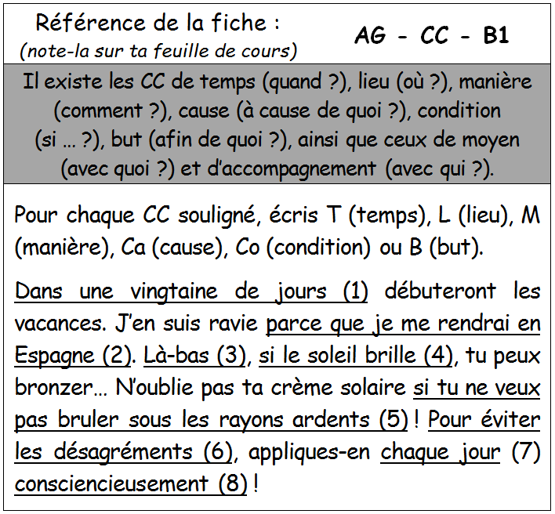
Référence pour se repérer, numéros de 1 à …
autant que nécessaire !
Exemple de fiche…
Cadre de rappel théorique.
(ou « Récapitulatif » ou « Évaluation »)
Consigne.
Exercice. L’élève doit uniquement copier le numéro et mettre sa réponse.

Slide 33
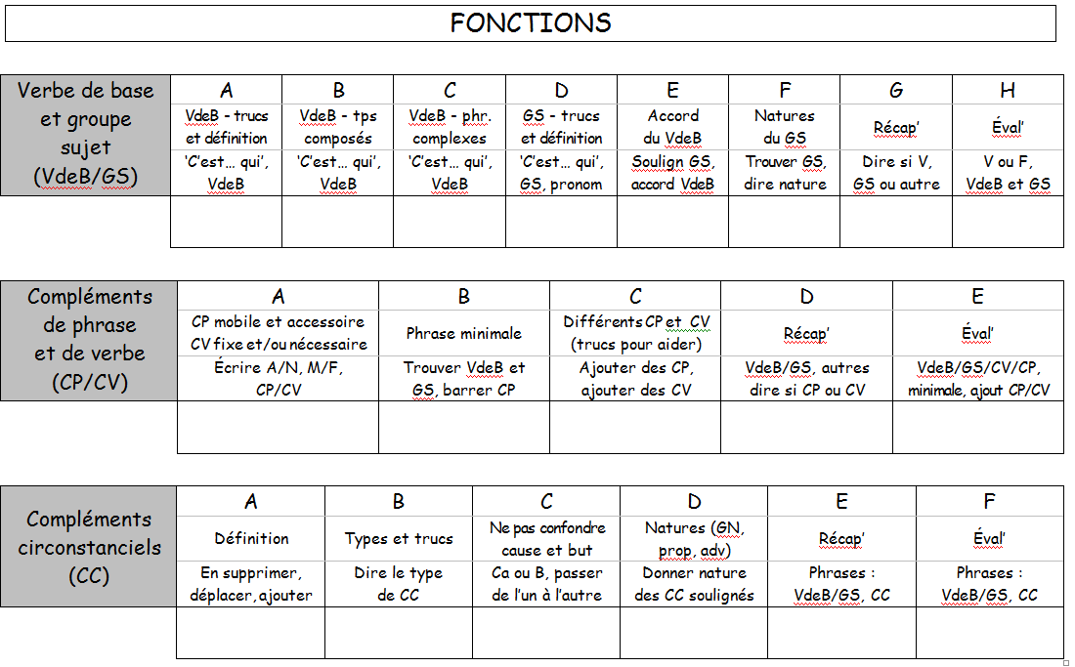
Le suivi du travail réalisé…
Chaque enfant aura une farde reprenant ce qui a été effectué
et devrait encore l’être. Cette farde ne quittera pas la classe.
Les parents pourront la consulter sur demande de rendez-vous.
Référence.
Cadre théorique.
Consigne.
Notes par le professeur (effectué la semaine …, numéros des fiches, etc.)

Slide 34
Le bulletin…
Le travail étant individualisé, il est important de bien se dire que les bulletins seront plus positifs que l’an dernier. Chaque enfant devrait avoir de bonnes notes… Ce qui le motivera à progresser et faire de son mieux.
Mais de bons bulletins ne seront pas un gage de réussite au CEB, car tout dépendra des fiches effectuées…
Je tâcherai de vous informer au mieux de la situation réelle dans les commentaires de bulletins.

Slide 35
Sorties, activités, animations…
- Collation collective (changement… à vous de jouer !)
- Tableau vivant Modigliani (13 septembre)
- Exposition sur Bruxelles (14 septembre)
- E.V.R.A.S. (20/9, 4/10, 11/10)
- Forêt (? à confirmer)
- Train World (fin de l’hiver)
- Journée sportive
- Sécurité routière (avec la police, une séance en classe et une à vélo)
- Ateliers scientifiques (probablement deux-trois)
- Breendonk (? à confirmer)
- Portes ouvertes en secondaire (vers février)
- Sortie de fin d’année (à définir)
> Pensez également au marché de Noël qui a lieu le 8 décembre.
> D’autres activités pourraient s’ajouter, selon les projets en cours, les intérêts des élèves, …

Slide 36
Changements administratifs
À savoir…
Nouveaux numéros de compte, toujours bien vérifier avant d’effectuer les paiements.
- Cartes d’absence à compléter à domicile.

Slide 37
Présentation du blog
Prenez bien note de cette adresse !
http://synthesesara.canalblog.com/

Slide 38
Merci de
votre attention…
Je reste à votre disposition
pour répondre aux questions.
Bonne année à tous !

